Slide 1
Universidad Autónoma del Estado de México
Facultad de Química
Licenciatura: Química Farmacéutica Biológica
UA: Materia, estructura y propiedades
Unidad temática: Estructura atómica
Tema: Química nuclear
Guadalupe Mirella Maya López
Octubre, 2016

Slide 2
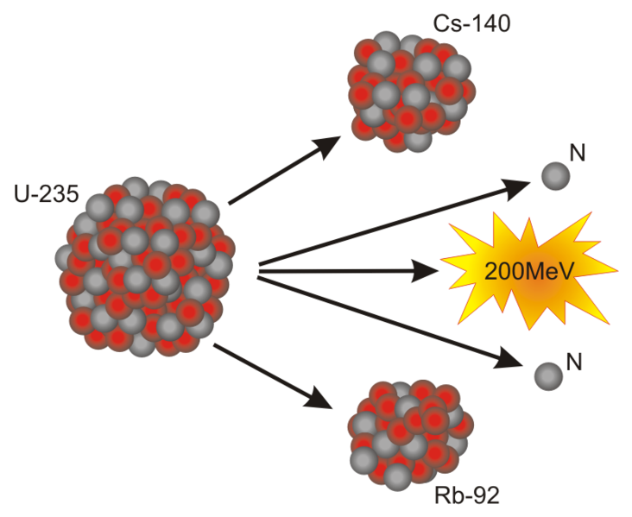

Slide 3
Objetivos:
Describir reacciones nucleares mediante ecuaciones análogas a las ecuaciones químicas, en las que las cargas y las masas de los reactivos y productos están balanceadas.
Reconocer los patrones de estabilidad nuclear determinada por la relación de neutrones y protones
Identificar las transmutaciones nucleares como reacciones nucleares inducidas por el bombardeo de un núcleo mediante un neutrón o una partícula cargada y acelerada (α)
Diferenciar reacciones de fisión nuclear de reacciones de fusión nuclear.

Slide 4
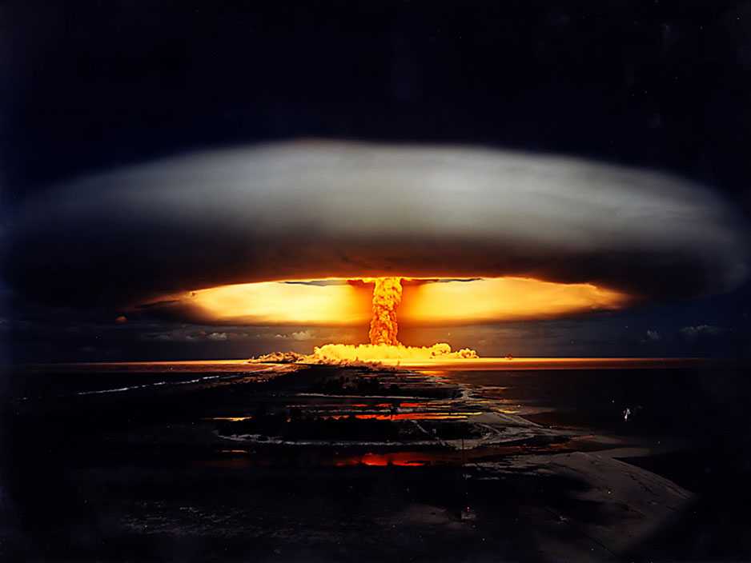

Slide 5
Átomo
Electrón
Protón
Neutrón
Masa
atómica
Determinan
Elementos

Slide 6
Características de las partícula subatómicas
El número de protones define el elemento
Los protones y neutrones se localizan en el núcleo, por lo que se les denomina nucleones
Los protones y neutrones son responsables de la masa del átomo
El número de masa o número másico es el resultado de la suma de neutrones y protones
La masa del electrón es demasiado pequeña (1/1800)
Se pueden encontrar átomos de diferentes elementos con el mismo número de electrones

Slide 7
Características de las partícula subatómicas
Se pueden encontrar átomos de diferentes elementos con el mismo número de neutrones
Existen átomos del mismo elemento con diferente número de neutrones (isótopos)
La masa atómica de un elemento es el resultado de la suma de las masas atómicas de los diferentes isótopos multiplicados por su porcentaje de abundancia.

Slide 8
Ejercicio 1: completa el cuadro
Elemento | Número de
 | Protones | Electrones | Neutrones | Masa
Silicio-28
¹⁹⁸ Hg
²⁰⁰Hg
⁴⁷Cr
¹²³Sb
Carbono-12
¹⁴C
Estroncio-90
¹⁶O
Magnesio-24

Slide 9
Ejercicio 2:
En cada caso, identifica el elemento :
El número de masa de un átomo es 234 y el átomo tiene 60% más neutrones que protones
Un ion con carga 2+ tiene 10% más protones que electrones
Un isótopo con número de masa 38 tiene dos neutrones más que protones

Slide 10
Ejercicio 3:
Clasifica estaño-112, argón-40, teluro-122, cobre-59, cadmio-120, cobalto-58 y potasio-30 en orden creciente de:
a). Número de electrones
b). Número de neutrones
c). Número de masa

Slide 11
Radiación electromagnética
Rayos catódicos. El descubrimiento de los rayos catódicos, que se produce durante los años 1858 y 1859, fue obra de Julius Plücker
En 1897 Joseph John Thomson estudió el comportamiento y los efectos de los rayos catódicos
Los tubos especiales fueron desarrollados para el estudio de estos rayos por William Crookes y se les llamó tubos de Crookes . Cuando los tubos de rayos catódicos estaban funcionando, algunos de los materiales fuera de los tubos emitían luz o fluorescencia.

Slide 12
Radiación electromagnética
Wilhem Roentgen demostró que la fluorescencia de los materiales era producida por la radiación emitida por los tubos de rayos catódicos.
Por la naturaleza desconocida de esta radiación les llamó rayos “X”
Antoine Henry Becquerel. Descubrió la radiactividad

Slide 13
Radiación electromagnética
Rutherford identificó dos tipos de radiación alfa (α) y beta (β)
Paul Villard descubrió la radiación gamma (γ)
La radiación electromagnética es una forma de transmisión de energía en la que los campos magnéticos y eléctricos se propagan por ondas a través del espacio vacío o a través de un medio como el vidrio.

Slide 14
Radiactividad
La radiactividad o radioactividad es un fenómeno físico por el cual los núcleos de algunos elementos químicos, emiten radiaciones que pueden impresionar placas radiográficas, ionizar gases, producir fluorescencia y atravesar cuerpos opacos a la luz ordinaria, entre otros.
Las radiaciones emitidas pueden ser electromagnéticas, en forma de rayos X, rayos gamma o corpusculares, como núcleos de helio, electrones, positrones o protones.

Slide 15
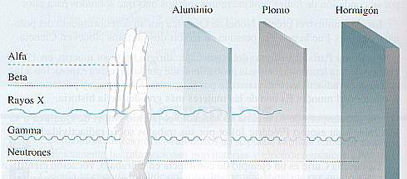
Radiactividad

Slide 16
Química nuclear
El origen de todos los elementos se encuentra en las estrellas como nuestro Sol. En ellas se forman los elementos más pesados a partir de los más ligeros por medio de reacciones nucleares.
Las reacciones nucleares son cambios en el núcleo de los elementos. Se representan como ecuaciones y se escriben de acuerdo con dos reglas
1. La suma de los números de masa debe ser la misma a ambos lados.
2. La suma de los números atómicos debe ser la misma a ambos lados.

Slide 17
Símbolos de las partículas
Partícula | Símbolo
Protón | ¹₁H o ¹₁₊p
Neutrón | ¹₀n
Beta (electrón) | ⁰₋₁e o ⁰₋₁β
Positrón | ⁰₁e o ⁰₁β
Gamma | ⁰₀ɣ
Alfa (núcleo de helio) | α o ⁴₂He

Slide 18
Ejercicio 4:
Durante los 30 años más recientes, los científicos nucleares han sintetizado aproximadamente 1600 núcleos desconocidos en la naturaleza. Muchos más pueden ser descubiertos utilizando el bombardeo de iones pesados, lo cual es posible solamente si se utilizan instrumentos de alta energía. Las siguientes reacciones son ejemplos que incluyen bombardeo de iones pesados. Completa y balancea cada una de las ecuaciones de acuerdo con las dos reglas:
₆ ₆₃
₃Li + ₂₈Ni

Slide 19
₄₈ ₂₄₈
₂₀Ca + ₉₆Cm
₈₈ ₈₄ ₁₁₆
₃₈Sr + ₃₆Kr ₄₆Pd +
₄₈ ₂₃₈ ₇₀ ₁
₂₀Ca + ₉₂ U 2____ + ₂₀Ca + 4 ₀n

Slide 20
Reacciones de desintegración radiactiva
1. Emisión alfa (α)
2. Emisión beta (β)
3. Emisión gamma (γ)
4. Emisión de positrones (⁰₊e)
5. Captura de un electrón (⁰₋e)

Slide 21
Reacciones de desintegración radiactiva
1. Emisión alfa
Uno de los productos de este tipo de reacciones es una partícula alfa (α) desde un núcleo inestable, ejemplo:
²²⁶Ra ²²²Rn +⁴He (α)

Slide 22
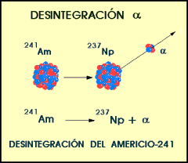

Slide 23
2. Emisión beta
Es la emisión de un electrón desde un núcleo inestable.
Es equivalente a la conversión de un neutrón en un protón y un electrón.
¹₀n ¹₁P + ⁰₋₁e
Ejemplo: ¹³¹₅₃I ¹³¹₅₄Xe + ⁰₋₁e

Slide 24
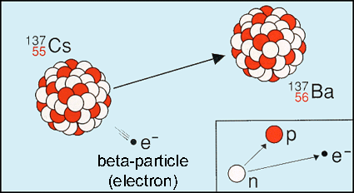

Slide 25
3. Emisión gamma
Los rayos gamma (⁰₀ɣ) son fotones de alta energía, es decir, es un tipo de radiación electromagnética de longitud de onda muy corta.
En reacciones nucleares con desprendimiento de radiación gamma no hay cambios en los núcleos de los elementos, por lo tanto no hay: cambio de elementos, de números atómicos, ni números de masa. El núcleo producto simplemente es un estado de baja energía. Ejemplo
^{99m}₄₃Tc ⁹⁹₄₃Tc + ⁰₀γ

Slide 26
4. Emisión de positrón
Un positrón es una partícula que tiene la misma masa de un electrón pero con carga positiva. La emisión de un positrón tiene el efecto de convertir un protón en un neutrón y un positrón.
¹₁P ¹₀n + ⁰₁e
Ejemplo: ¹¹₆C ¹¹₅B + ⁰₁e

Slide 27
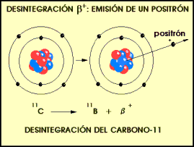

Slide 28
5. Captura de electrón
Es la captura de un electrón que realiza el núcleo tomándolo de la nube electrónica.
Debido a que el electrón se consume en lugar de formarse en el proceso, se ubica como reactivo. Tiene el efecto de convertir un protón en un neutrón:
¹₁P + ⁰₁e ¹₀n
Ejemplo:
⁸¹₃₇Rb + ⁰₋₁e ⁸¹₃₆Kr

Slide 29
Ejercicios:
5. ¿Qué producto se forma cuando el radio-226 experimenta una emisión alfa?
6. ¿Qué elemento experimenta una desintegración alfa para formar plomo-208?
7. Escribe y balancea las ecuaciones nucleares para los siguientes procesos:
a). El mercurio-201 experimenta la captura de un electrón
b) El torio-231 se desintegra para formar protactinio-231
8. Identifica la especie “X”
²¹²Po ²⁰⁸Pb + “X”

Slide 30
Fisión nuclear
Fisión espontánea
Es la desintegración espontánea de un núcleo inestable en la cual un núcleo pesado con número de masa mayor que 89 se divide en núcleos más ligeros y se libera energía.
²³⁶₉₂U ⁹⁶₃₉Y + ¹³⁶₅₃I + 4¹₀n

Slide 31
Fisión nuclear
La fisión ocurre cuando un núcleo pesado se divide en dos o más núcleos pequeños, además de algunos subproductos como neutrones libres, fotones (generalmente rayos gamma) y otros fragmentos del núcleo como partículas alfa (núcleos de helio) y partículas beta (electrones y positrones de alta energía).
La fisión de núcleos pesados es un proceso exotérmico. El proceso genera mucha más energía que la liberada en las reacciones químicas convencionales, en las que están implicadas las cortezas electrónicas; la energía se emite, como radiación gamma y energía cinética.

Slide 32
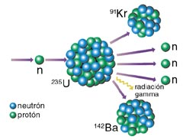

Slide 33
Fusión nuclear
Es el proceso por el cual varios núcleos atómicos de carga similar se unen y forman un núcleo más pesado. Simultáneamente se libera o absorbe una cantidad enorme de energía.
En la naturaleza ocurre fusión nuclear en las estrellas, incluido el Sol. En su interior las temperaturas son cercanas a 15 millones de grados Celsius. Por ello a las reacciones de fusión se les denomina termonucleares.

Slide 34
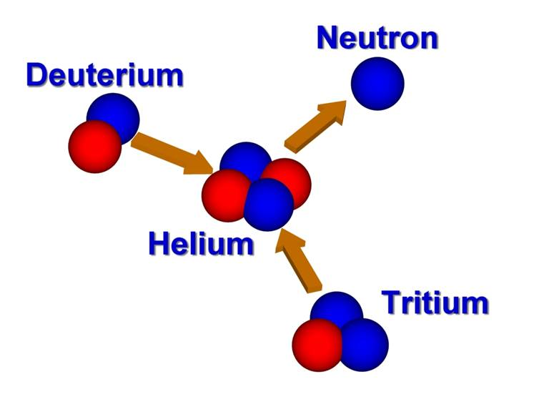

Slide 35
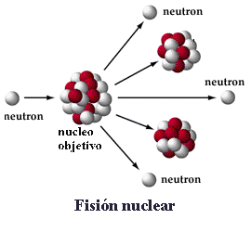
Las transmutaciones nucleares
Las transmutaciones nucleares son reacciones nucleares inducidas por el bombardeo de un núcleo mediante un neutrón o una partícula cargada y acelerada (α)

Slide 36
Cambios de energía en las reacciones nucleares.
Energías de enlace de los núcleos.
Como las reacciones químicas, las reacciones nucleares involucran cambios de energía, sin embargo, los cambios de energía en las reacciones nucleares son enormes comparados con las reacciones químicas.
Según Einstein, la energía y la masa son equivalentes y están asociadas por la ecuación: E = mc²
Si un sistema pierde energía también debe perder masa. Cuando la energía cambia por una cantidad ΔE, la masa cambia por una cantidad Δm de tal manera que la ecuación de Einstein se puede escribir en la forma: ΔE = (Δm)c²

Slide 37
Ejercicio 9:
Calcula el cambio de energía en Joules con cuatro cifras significativas para la siguiente reacción nuclear por mol de ²₁H :
²₁H+ ³₂He ⁴₂He + ¹₁H

Slide 38
Patrones de estabilidad nuclear
No hay reglas para determinar la estabilidad de un núcleo, sin embargo, algunas consideraciones empíricas ayudan, por ejemplo, las relaciones de neutrones a protones de núcleos estables aumentan cuando aumenta el número atómico.
El tipo de desintegración radiactiva que experimenta un radionúclido específico depende en gran medida de su relación de neutrones a protones, presentándose tres situaciones generales:

Slide 39
Núcleos por arriba de la banda de estabilidad, esto es, relaciones de neutrones a protones grandes.
Núcleos por debajo de la banda de estabilidad, es decir, relaciones de neutrones a protones pequeñas
Núcleos con números atómicos iguales o superiores a 84, núcleos pesados localizados más allá del límite superior de la banda de estabilidad.

Slide 40
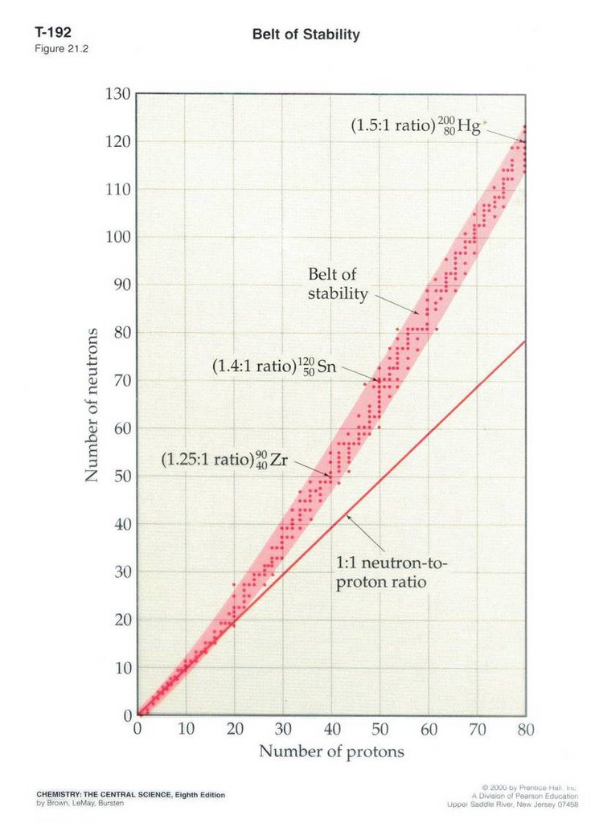

Slide 41
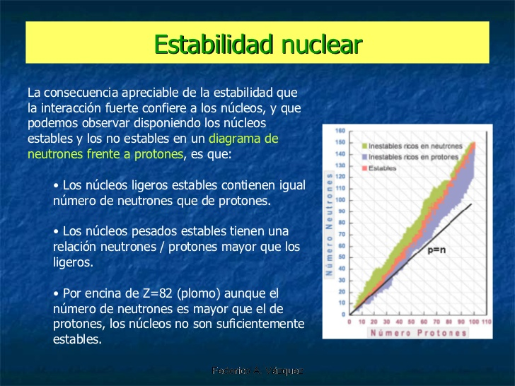

Slide 42
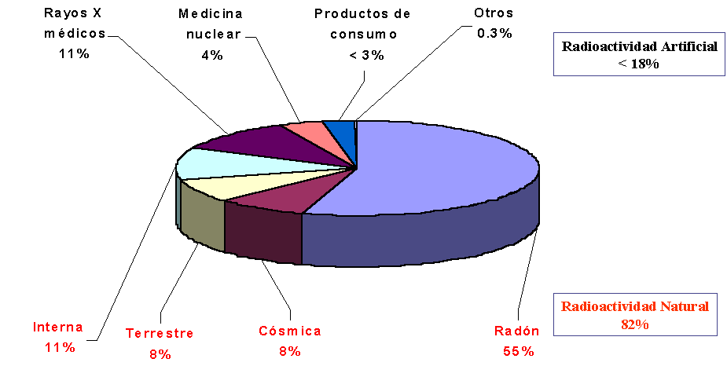

Slide 43
A manera de resumen

Slide 44
Química nuclear
Dra. en Ed. Guadalupe Mirella Maya López
Octubre, 2016

